Slide 1
硕士课题阶段汇报 · 2026.09
当前完成状态
阶段1C：VLM语义候选决策
项目进展与正式实验
✓
阶段0
PASS
数据与接口
✓
阶段1A
PASS
数据逻辑 · 几何候选算法 · DeepSeek交互 · 全量实验结果
统一实验平台
✓
阶段1B
PASS
几何规划与动画
✓
阶段1C
AUTO PASS
VLM固定候选实验
下一步：阶段1D在线闭环
确定性物理安全边界 + VLM语义选择 + 可审计实验链路
1/10

Slide 2
02
项目进展全景：工程链路已跑通，研究结论仍需稳健性验证
阶段0
阶段1A
阶段1B
阶段1C
MVD-v0.1
Schema / 候选 / Oracle
Repository / Runner
协议 / 日志 / 回放
EMS-style候选
Top-K / 在线episode
DeepSeek Text/Visual
360题正式矩阵
360
2160
720
PASS
固定 Decision Case
六方法决策记录
真实 VLM 输入
阶段1C自动验收
已完成
尚需完成
• 全量六方法公平比较；候选映射、缓存、回退和成本指标完整
• 独立物理回放、模型输入泄漏扫描、源码/数据/结果哈希均留档
• 研究者人工签认与位置稳健性审计
• 重复调用、在线VLM episode、ReMe记忆
Semantic Pallet Planner · 阶段1C · DeepSeek Flash
2/10

Slide 3
03
数据逻辑：真实订单骨架 + 确定性合成语义 + 隐藏评价层
BED-BPP
属性构建
Scenario
Decision Case
Candidate + Oracle
尺寸/重量
订单/到货顺序
材质/易碎
可堆叠/承重
完整任务
自然语言规则
固定状态
当前箱体
公开动作空间
隐藏事后评价
100
140
360
1513
基础场景
可见场景文件
固定决策题
物料实例
公开给 VLM
隐藏到选择之后
• 自然语言指令、当前状态、物料属性、匿名候选位置与几何特征
• 候选只包含当前决策可知信息；未来物料不参与固定题选择
• 结构化规则类型、Oracle候选ID、每候选语义分和数据划分
• 注意：语义属性与顶部承重仍是合成值，不能代表工业真值
Semantic Pallet Planner · 阶段1C · DeepSeek Flash
3/10

Slide 4
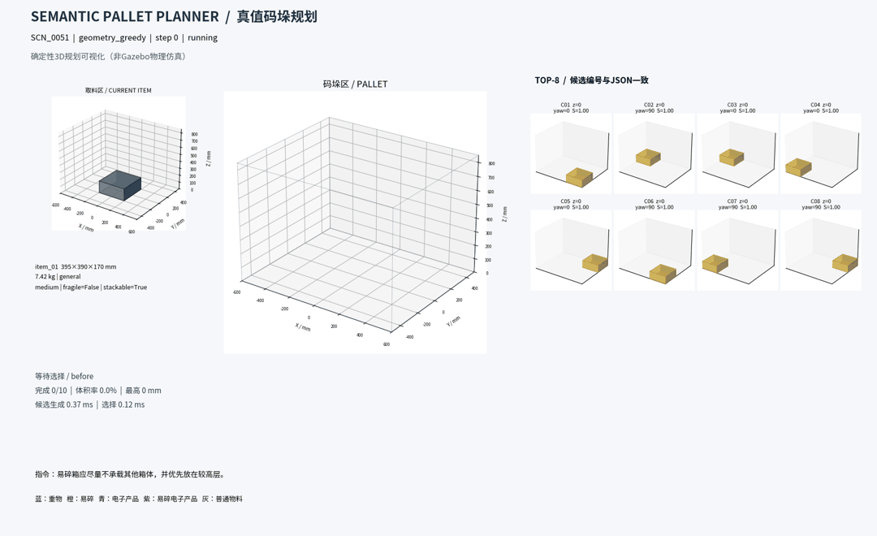
04
几何算法：先保证物理可行，再把有限候选交给 VLM
右侧为阶段1B真实在线episode动画；放映时GIF自动播放
1
极值点枚举
托盘边缘、已放箱边缘、箱顶支撑层
2
姿态展开
水平 yaw = 0° / 90°
3
硬约束过滤
边界、碰撞、70%支撑、重心、承重
4
几何评分
紧凑度35% + 高度25% + 稳定25% + 平衡15%
5
多样性Top-K
Pareto前沿 + 空间分层，冻结 K=16
SCN_0051 · Geometry-Greedy · 逐箱生成候选、选择、提交并更新状态
提交前由独立检查器再次复核候选
Semantic Pallet Planner · 阶段1C · DeepSeek Flash
4/10

Slide 5
05
阶段1C核心逻辑：模型只在冻结合法候选中做语义选择
公开请求
匿名映射
Text / Visual
严格解析
事后评价
状态 + 指令
合法Candidate Set
内部ID删除
重排为C01…C16
结构化JSON
视觉额外两张图
Schema + request_id
state_hash + 合法编号
恢复内部ID
物理复核 + Oracle
安全与公平机制
响应必须满足
• 六种方法面对同一冻结 Candidate Set，选择不会改变下一道固定题
• 模型不生成坐标，无法绕过物理合法候选空间
• 候选显示顺序按题目和种子确定性随机化，映射单独留审计文件
• 最多一次格式修复；仍失败则按冻结策略回退 Geometry-Greedy
• 选择完成后才读取隐藏规则和 Oracle，计算 utility / regret / 违规
• schema_version 正确
• request_id 与当前题一致
• state_hash 与当前状态一致
• display_candidate_id 属于 C01…CK
• 禁止坐标字段和额外顶层字段
Semantic Pallet Planner · 阶段1C · DeepSeek Flash
5/10

Slide 6
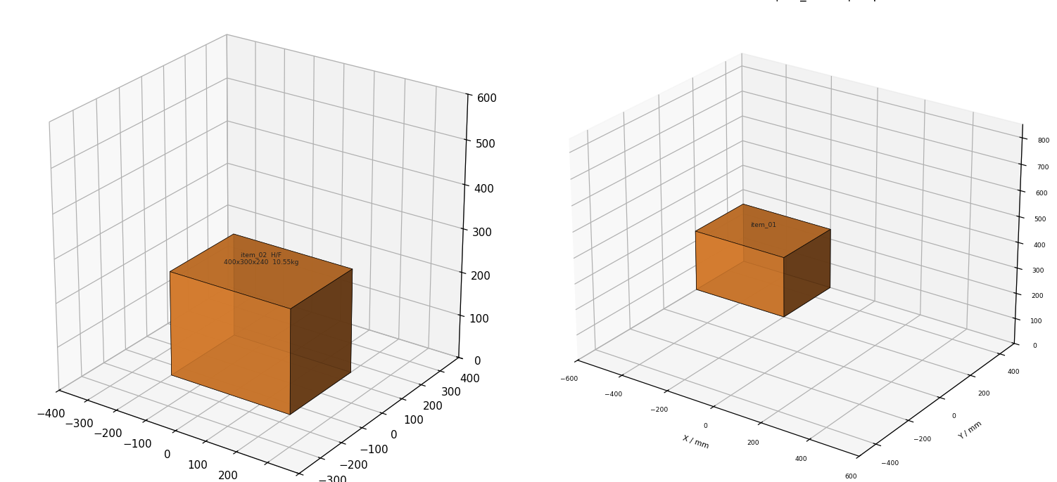
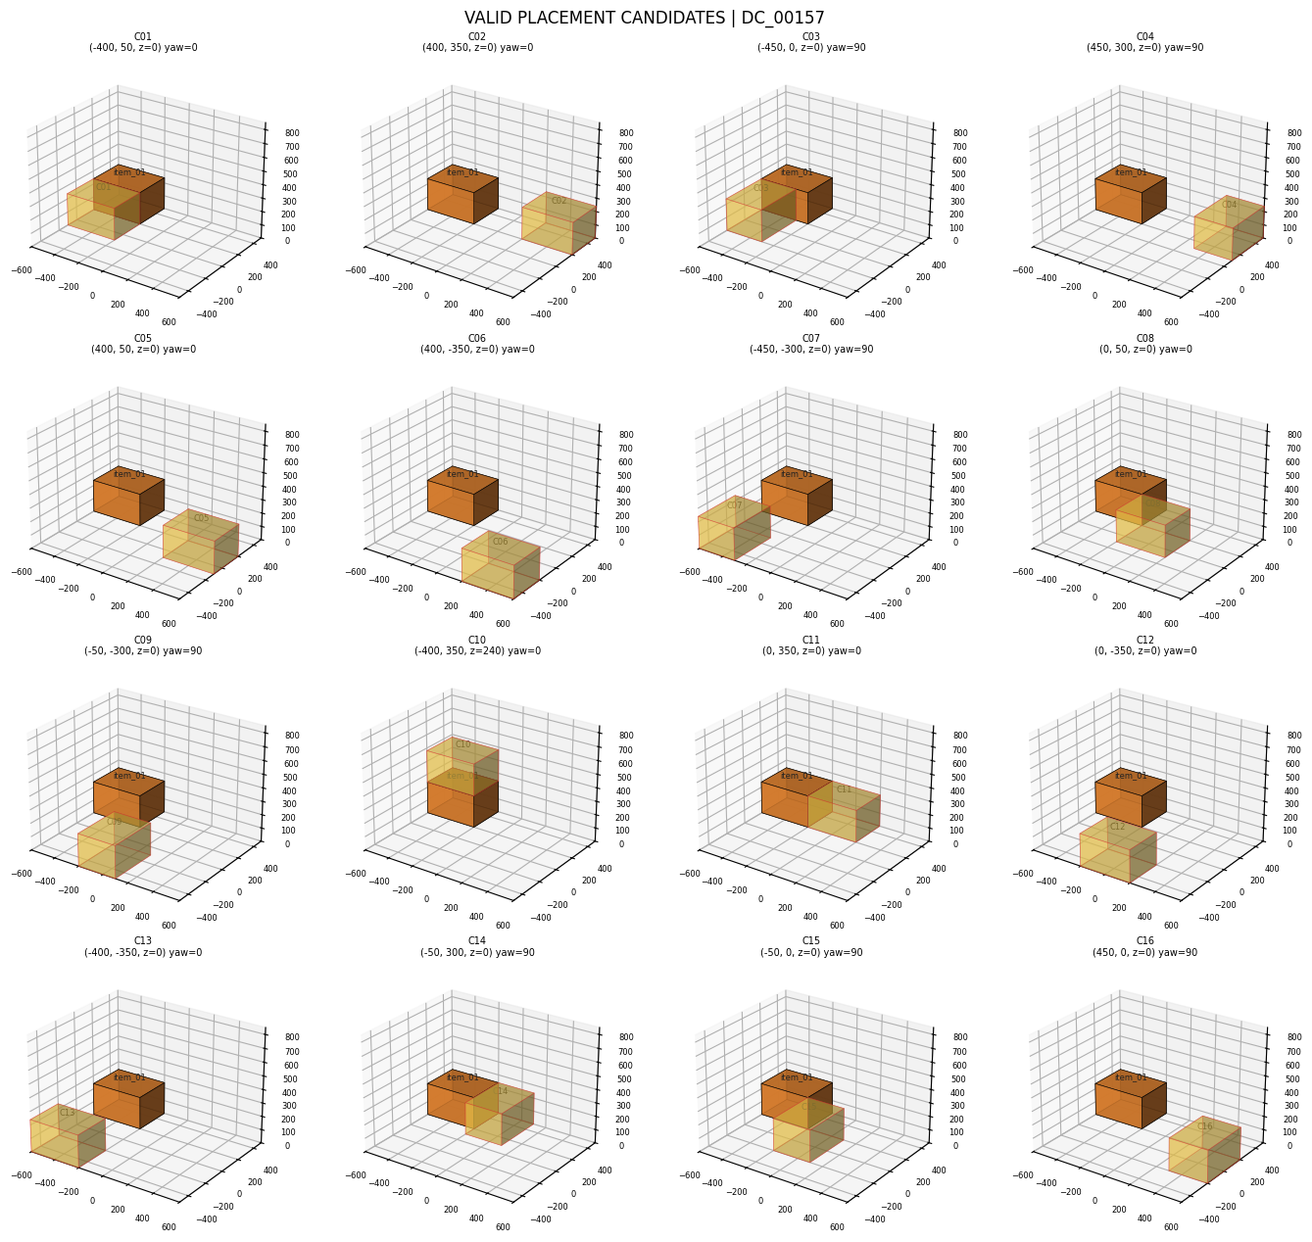
06
模型实际看到什么：结构化状态 + 工作区图 + 候选拼图
示例来自正式实验 EXP_1C_DEEPSEEK_FLASH_FINAL_V1 / DC_00157
工作区图：取料区 + 当前托盘状态
Visual 模式并非让模型自由定位：图片用于辅助理解空间关系，最终仍只能返回一个 C 编号。
当前图片是确定性仿真渲染，不是真实相机 RGB-D；因此视觉收益必须单独验证。
候选拼图：完整 C01～C16
Semantic Pallet Planner · 阶段1C · DeepSeek Flash
6/10

Slide 7
07
关键 JSON 证据：请求、响应、内部映射与验收均可追溯
以下内容为真实产物的精简摘录，文本框可在PowerPoint中直接编辑
public_request.json
response.json + mapping.audit.json
acceptance_report.json
{
"request_id": "DC_00157",
"instruction_text":
"易碎箱应尽量不承载其他箱体，并优先放在较高层。",
"available_items": [{
"item_id": "item_02", "fragile": true,
"weight_class": "heavy", "stackable": true
}],
"candidates": [{
"display_label": "C06",
"pose": {"x_mm": 400, "y_mm": -350,
"z_base_mm": 0, "yaw_deg": 0}
}]
}
{
"schema_version": "pallet_vlm_choice_v1",
"request_id": "DC_00157",
"state_hash": "0fc4aa2d...1423a",
"display_candidate_id": "C06",
"confidence": 0.72,
"applied_rule": "易碎箱优先高层且不承载"
}
本地映射：
C06 → cand_13b31ca377ae
{
"stage": "1c",
"status": "PASS",
"fixed_rows": 2160,
"decision_cases": 360,
"checks": [
"same_frozen_candidate_set",
"zero_model_input_leakage",
"zero_physical_hard_violations",
"vlm_valid_rate >= 98%",
"replay_pass"
]
}
Semantic Pallet Planner · 阶段1C · DeepSeek Flash
7/10

Slide 8
08
正式实验结果：VLM优于纯几何，Visual相对Text增益很小
方法
平均utility
Oracle命中
业务硬违规
同题配对比较
Random Valid
0.670115
32 / 360
50
Text − Geometry：+0.058069 · 119/181/60
Visual − Geometry：+0.060735 · 130/169/61
Visual − Text：+0.002667 · 30/317/13
Geometry Greedy
0.637921
108 / 360
60
Handcrafted Rule*
0.765367
360 / 360
39
DeepSeek Text
0.695990
58 / 360
45
协议与成本
DeepSeek Visual
0.698657
58 / 360
45
• Text：360/360 有效，1次修复，0回退
• Visual：357/360 有效，3次回退
• 输入token：Text 1,474,172
• 输入token：Visual 2,035,645
• 费用字段为0仅因YAML未配置单价
Candidate Oracle*
0.765367
360 / 360
39
* Handcrafted Rule 与 Candidate Oracle 使用隐藏信息，是特权基线/上界。
Semantic Pallet Planner · 阶段1C · DeepSeek Flash
8/10

Slide 9
09
案例审计：工程PASS不等于每次语义判断都正确
DC_00153
支撑关系反向理解
VLM 0.267306 / Oracle 0.433653
DC_00177
电子产品与重物接触
VLM业务硬违规=1；Oracle utility=1.0
DC_00178
整体质心 ≠ 当前重箱位置
VLM 0.301935 / Oracle 0.795742
自动验收关注矩阵完整、协议有效、物理安全、泄漏与回放。
业务语义表现属于研究结果，必须通过案例审计和统计单独讨论。
• 当前边界：合成语义、固定单步题、渲染图而非RGB-D
• 泄漏扫描尚无图片像素检查；future_item_hits仍为占位
Semantic Pallet Planner · 阶段1C · DeepSeek Flash
9/10

Slide 10
10
阶段结论与下一步：从“链路跑通”转向“语义稳健与在线闭环”
01
研究者签认 + 位置偏差审计
当前可以确认
• 阶段0、1A、1B以及阶段1C自动验收均已通过
• 几何模块形成确定性物理安全边界，VLM只做离散语义选择
• DeepSeek Text/Visual在平均语义效用上均高于Geometry Greedy
• Visual相对Text仅+0.002667，当前尚无稳定视觉收益证据
• 正式实验、请求响应、图片、映射、缓存、回放和哈希均可审计
02
在train/validation升级关系特征与Prompt
03
重复调用，给出稳定性和视觉增益置信区间
04
冻结选择器，进入阶段1D在线完整episode
05
阶段1E接入ReMe；最后进入RGB-D/Gazebo/机器人
结论边界：工程通过 ≠ 工业效果成立
建议：Text作为下一阶段主配置，Visual保留为消融对照
Semantic Pallet Planner · 阶段1C · DeepSeek Flash
10/10

